Slide 1
CONTOH LAYOUT UNTUK WEBSITE BAPPEDA LITBANG
KAB. SUMBAWA BARAT

Slide 2
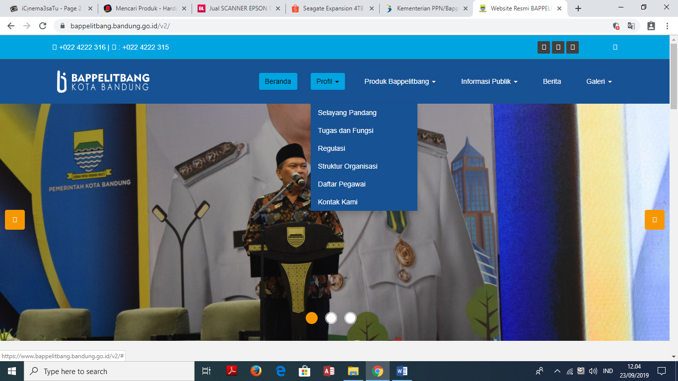

Slide 3
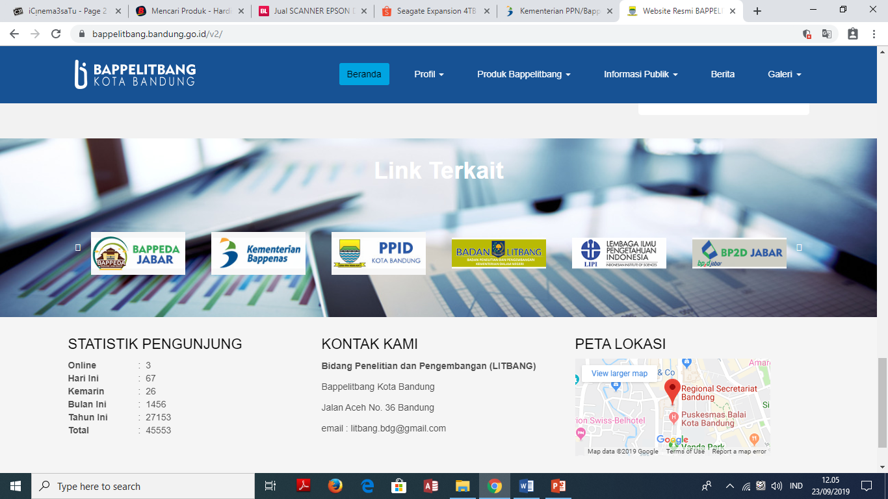

Slide 4
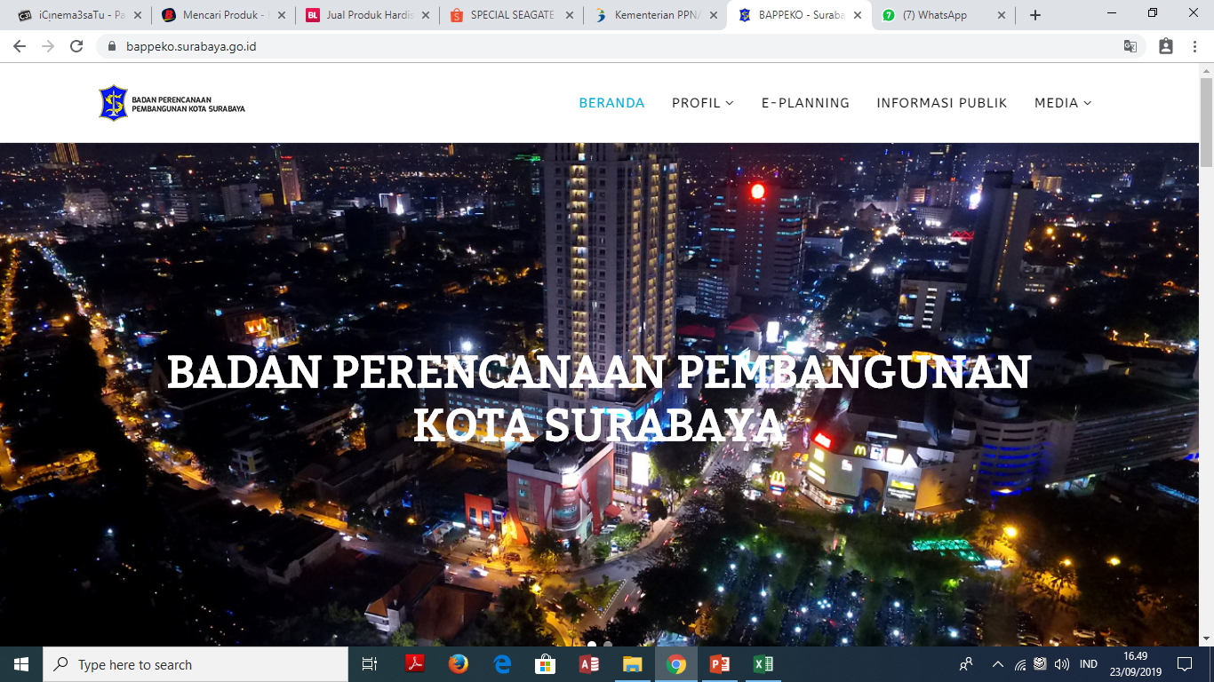

Slide 5
